Slide 1
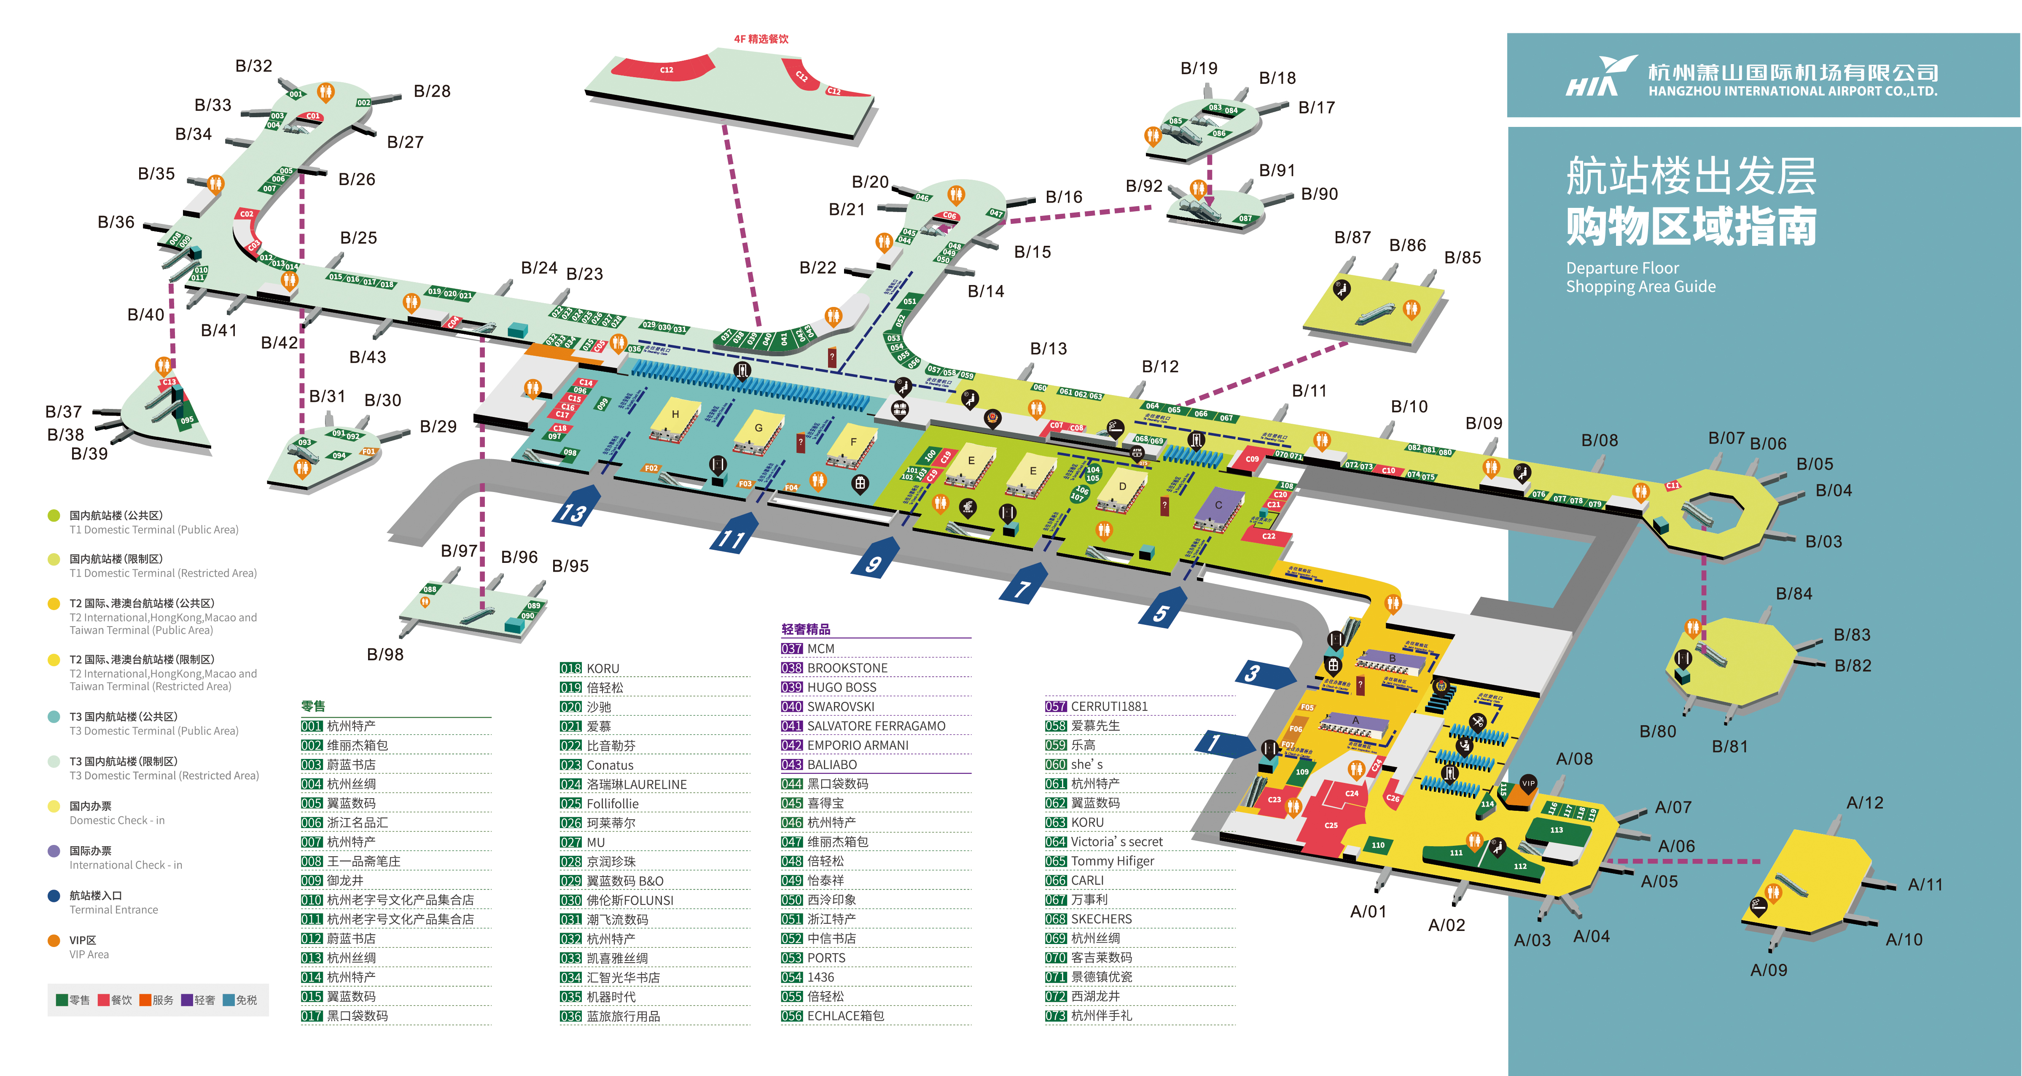
001食品特产（含无需餐饮功能的烘焙外带或食品）
C01餐饮、服务跨界集合：可集合休闲服务娱乐等为一体的服务配套
C12中高端品牌连锁餐饮
004盲盒售卖/或自助体验游乐设施/珠宝饰品/工艺礼品/玩具/彩票类
085-086文创/丝绸/礼品
F11(2F-02)睡眠舱
005电子数码/IP手办/潮玩/文创
020知名品牌、杭州本土代表服装服饰/旅行用品/箱包/休闲生活家居/玩具礼品/网红品牌店
006知名品牌零售/生活产品集合/工艺礼品
021知名品牌服装服饰/旅行用品/箱包/休闲生活家居/玩具礼品/网红品牌店
046食品特产/盲盒售卖/或自助体验游乐设施/珠宝饰品/工艺礼品/玩具/彩票类
013工艺礼品/电子数码/IP手办/潮玩/文创
029文创/品牌科技数码/人工智能/休闲娱乐/休闲生活家居/玩具礼品/网红品牌店
014食品特产
030文创/品牌科技数码/人工智能/休闲娱乐/休闲生活家居/玩具礼品/网红品牌店
045丝绸/工艺礼品/玩具/网红品牌店
008知名品牌工艺品、丝绸等（老字号优先）
015知名品牌香化品
031国际知名品牌直营连锁便利店/自助体验游乐设施/休闲娱乐/珠宝饰品/工艺礼品/玩具
044知名品牌香化品
032食品/便利店
048知名品牌服装饰品/箱包/丝绸/工艺品/健康产品
033丝绸/工艺礼品/网红品牌店
050知名品牌服装饰品/箱包/丝绸/工艺品/健康产品
069知名连锁集团零售品牌
DD-02便利店
070科技类单品牌店/旅行用品/箱包/休闲生活家居/玩具/礼品/网红品牌店
C07(3F-44-1)知名品牌饮品/烘焙/糕点
071科技类单品牌店/旅行用品/箱包/休闲生活家居/玩具/礼品/网红品牌店
C07(3F-44-2)中高端单一品牌连锁餐饮
096文创/知名品牌零售/生活产品集合/杭州代表工艺礼品
C14跨界集成
062文创/品牌科技数码/人工智能/休闲娱乐/休闲生活家居/玩具礼品/网红品牌店
80-81精品零售品牌，饰品或箱包类
095综合百货（食品、特产等）
快递
097食品特产
093-094文创/丝绸/礼品
C18餐饮（要求必须含清真餐食）、服务跨界集合：休闲配套集合店，集合足道，采耳，美甲及快速理发结合中式茶道等为一体的服务配套综合馆
074文创书店
077为特色手信/工艺礼品/玩具等零售业态
075为特色手信/工艺礼品/玩具等零售业态
C17米其林品牌餐饮/黑珍珠品牌餐饮/人气知名茶餐厅（非公开招商）
100食品特产
089食品便利
101知名品牌酒类
104-105知名品牌珠宝配饰/老字号工艺礼品/杭州代表工艺礼品
DD-03便利店
090文创/丝绸/礼品
106-107食品特产
计划招，目前空置

Slide 2
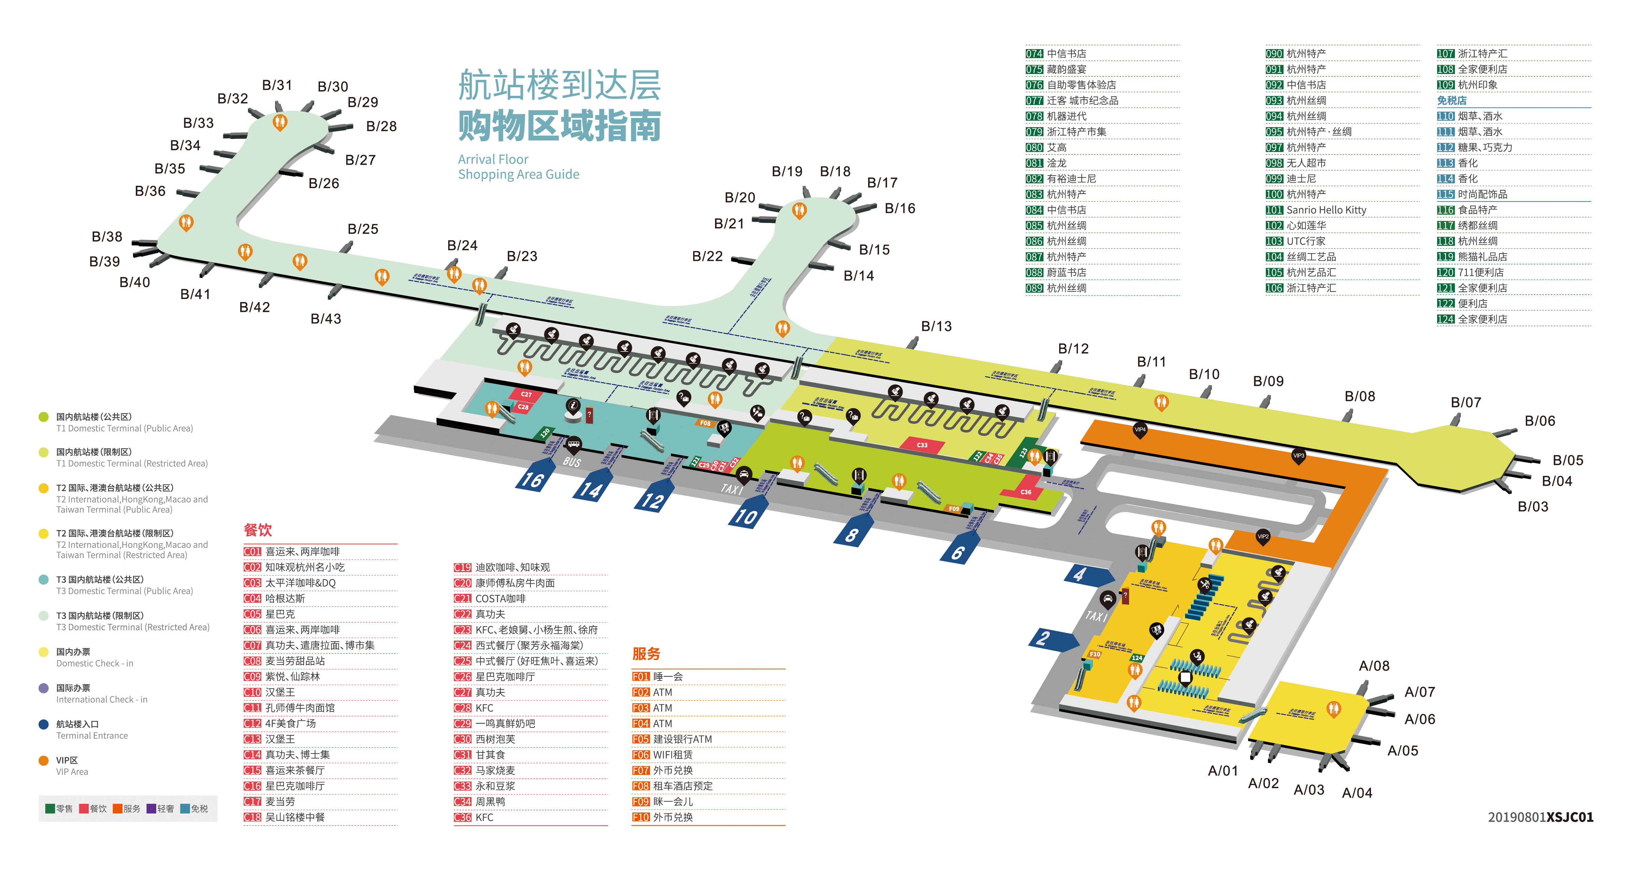
C27中高端品牌直营连锁餐饮
C28中高端品牌直营连锁餐饮
120国际知名品牌直营连锁便利店
C34知名品牌休闲小食
C32知名品牌小吃、简餐
C29知名品牌饮品/烘焙/糕点
F09临时休息区

Slide 3
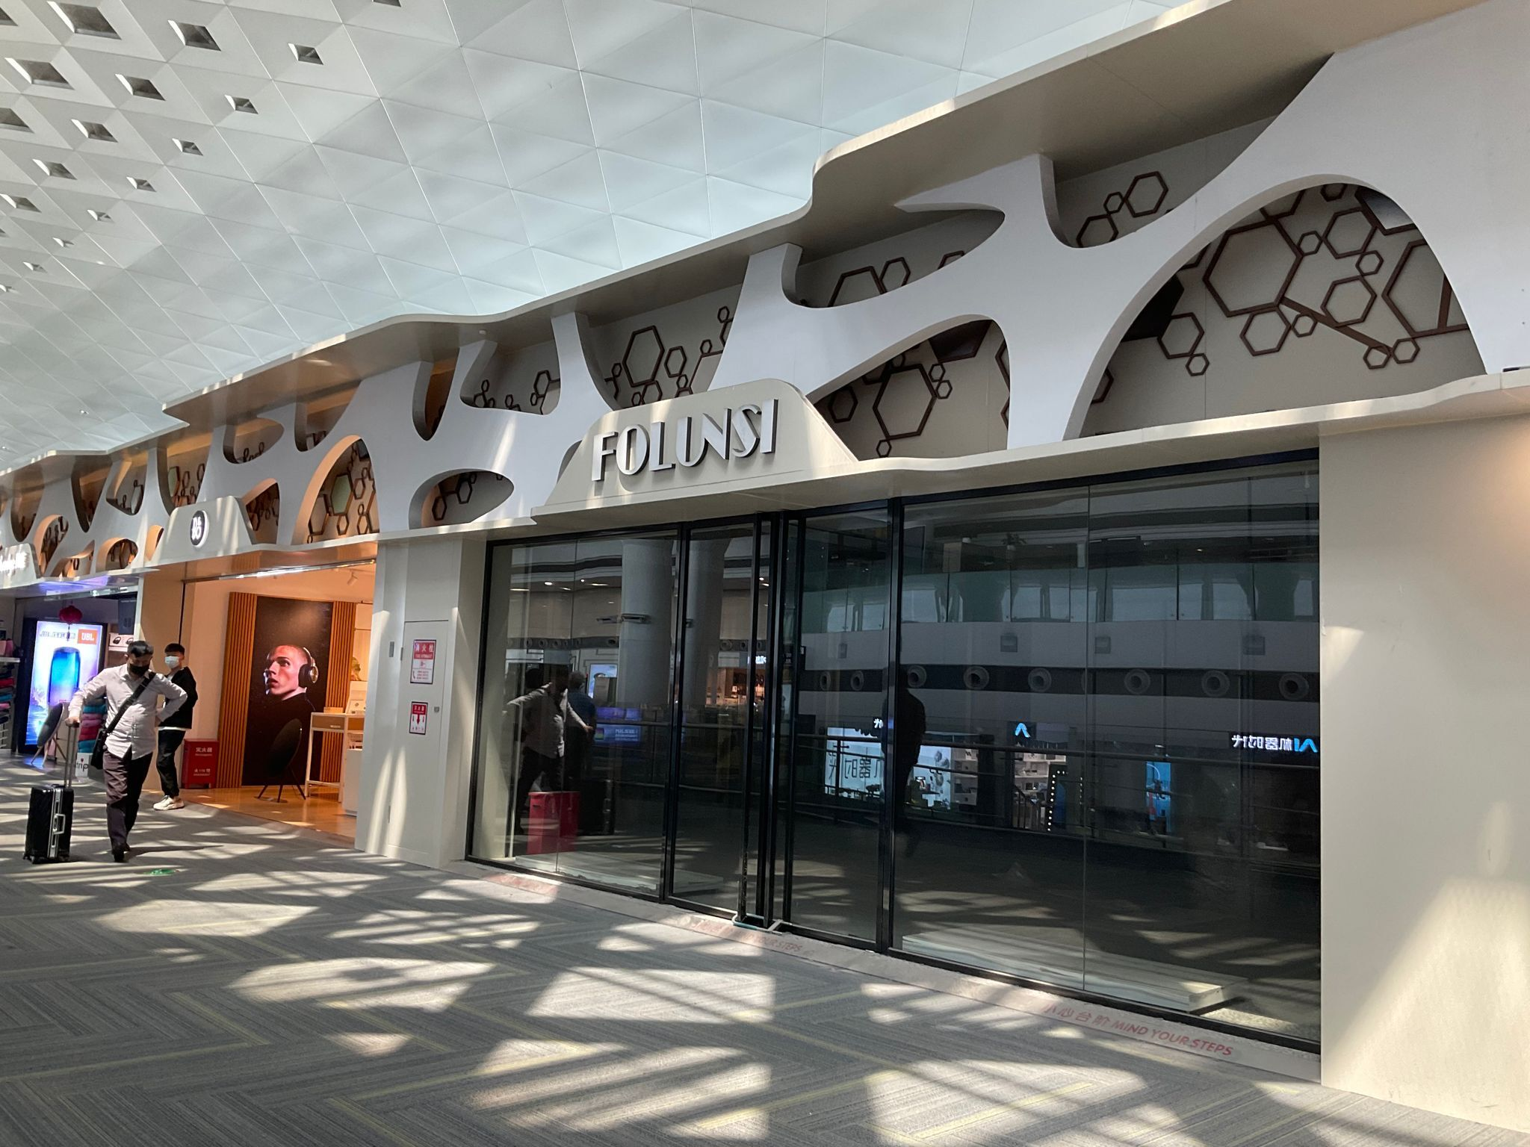
030 | CF-T3-02
该场地无测绘图
注：场地面积以Excel表格为准

Slide 4
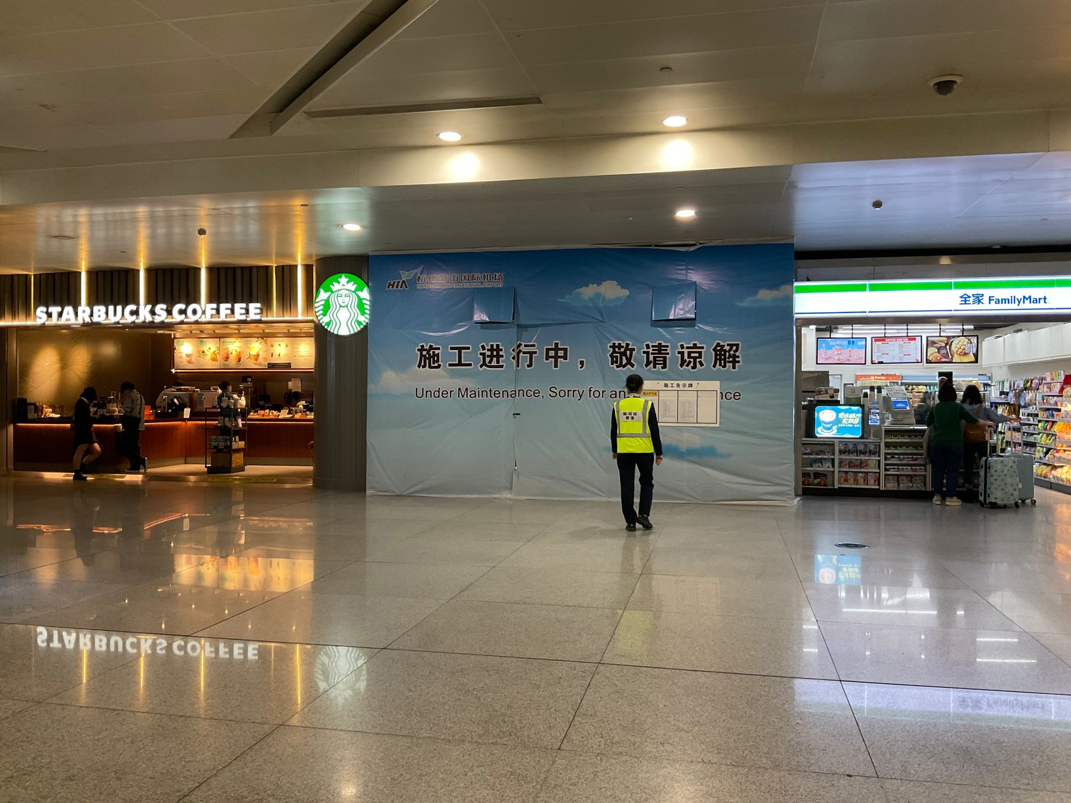
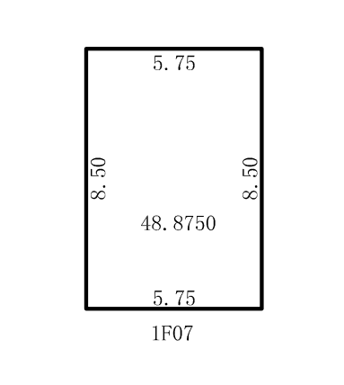
C29 | 1F-07
注：场地面积以Excel表格为准

Slide 5
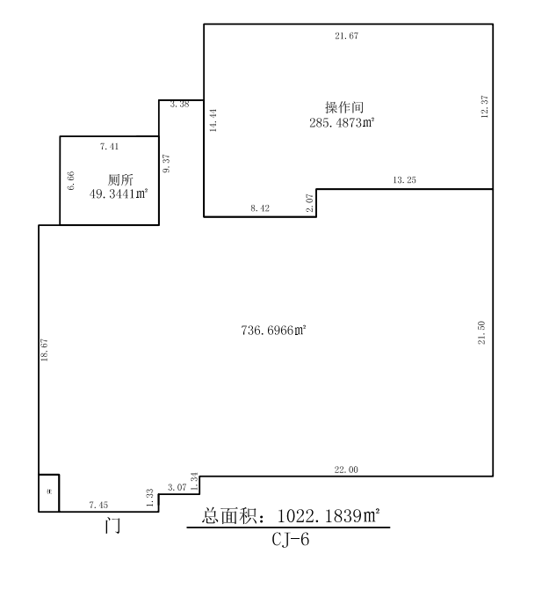
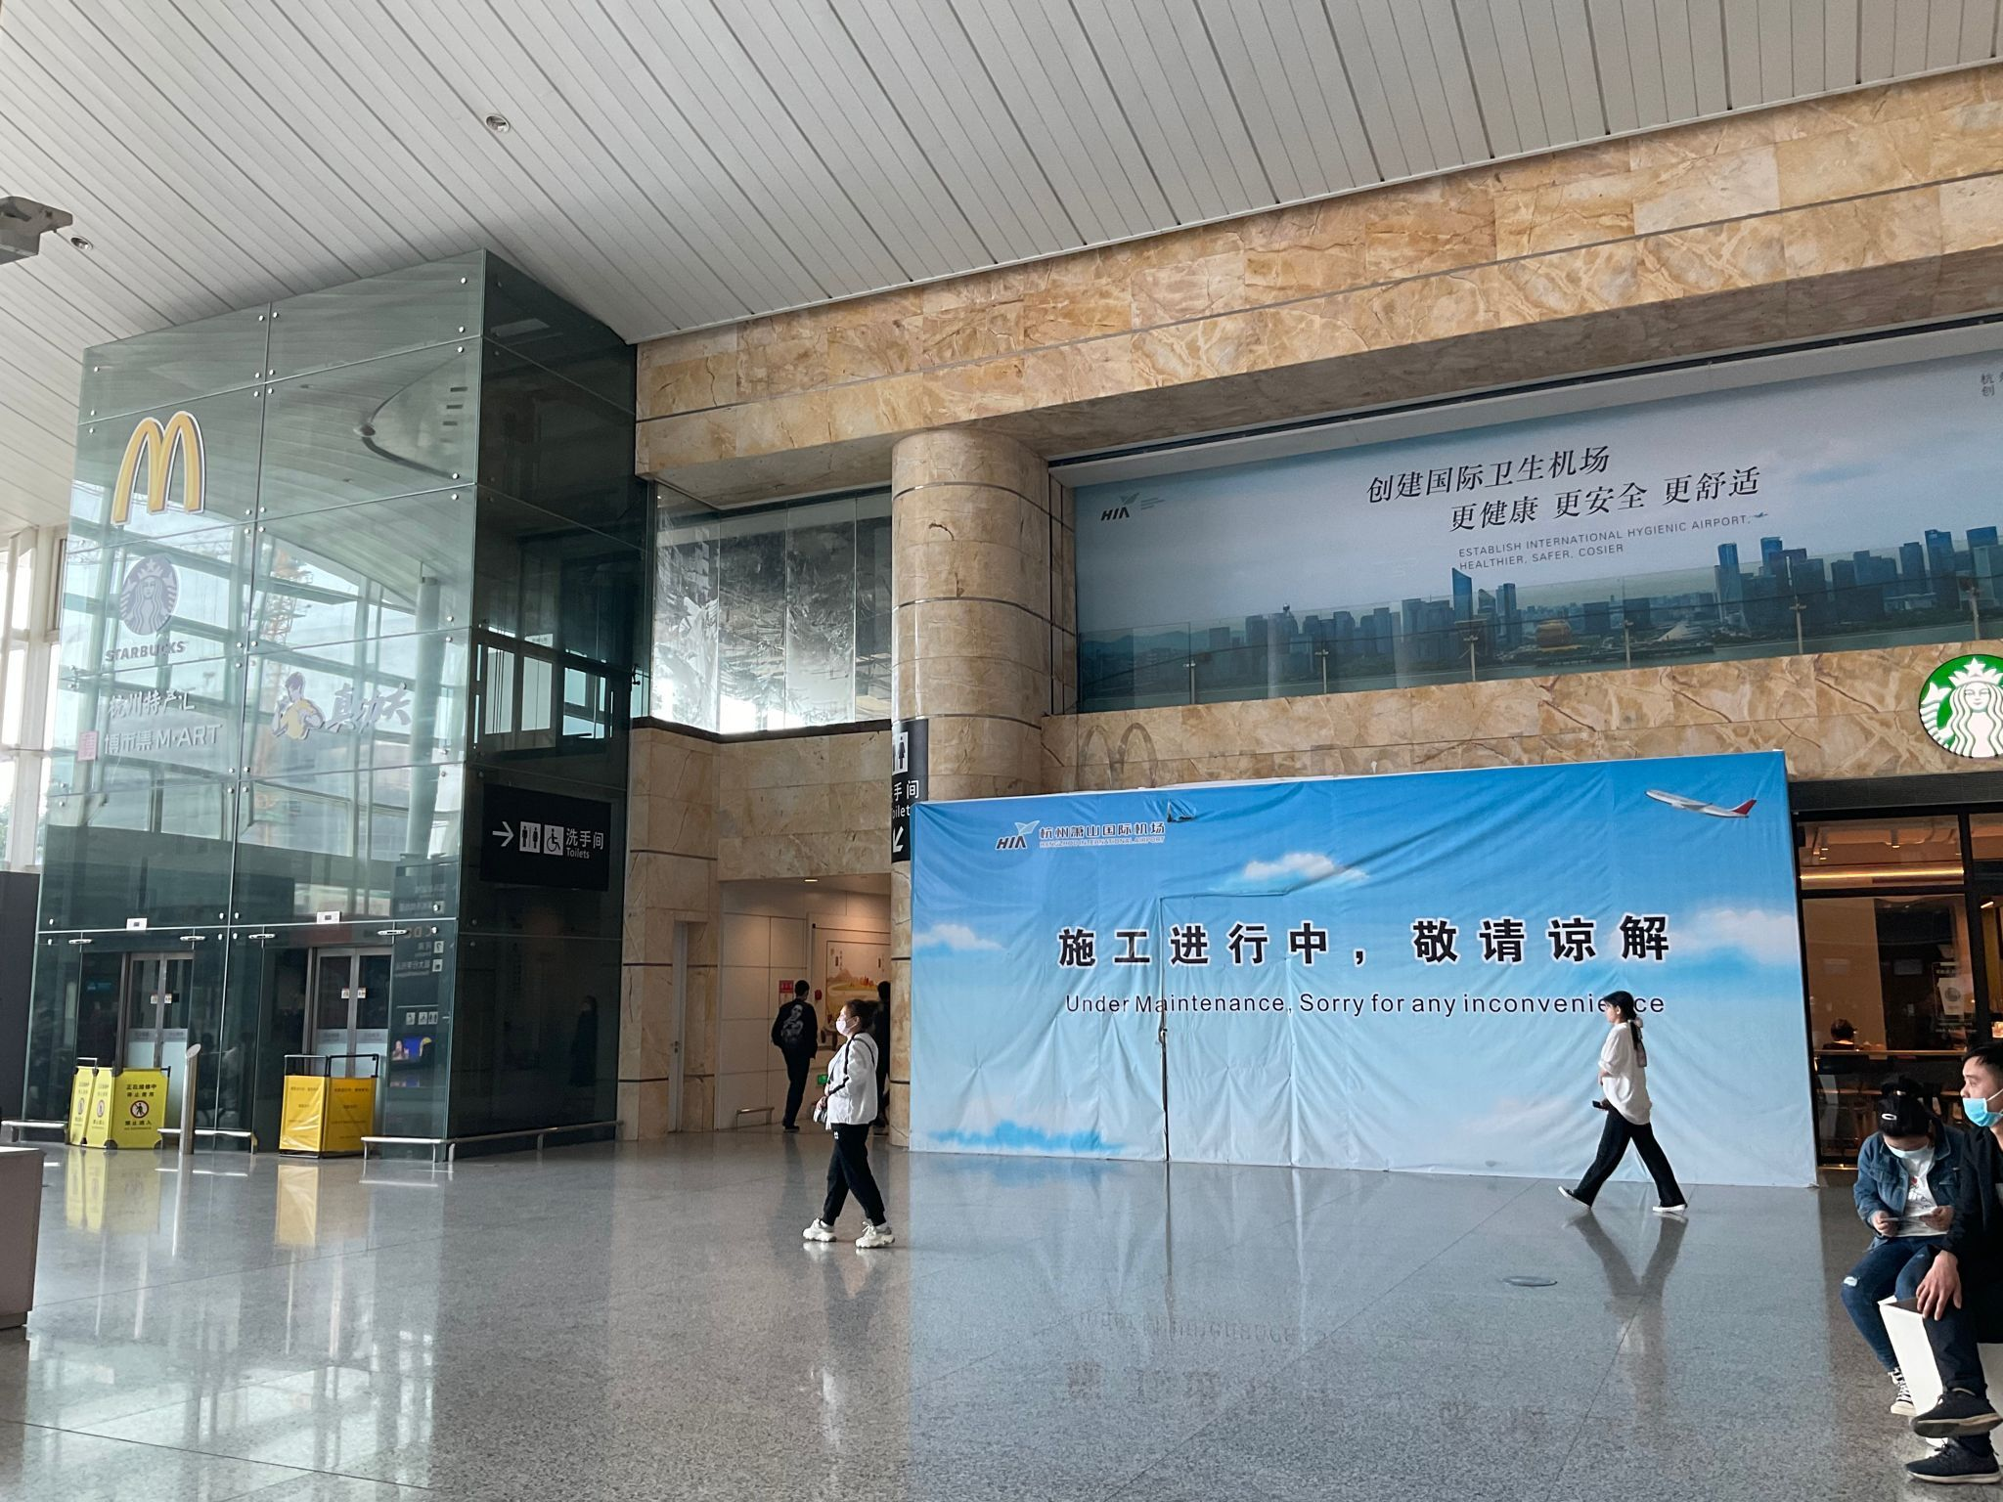
C18 | CJ-6
注：场地面积以Excel表格为准

Slide 6
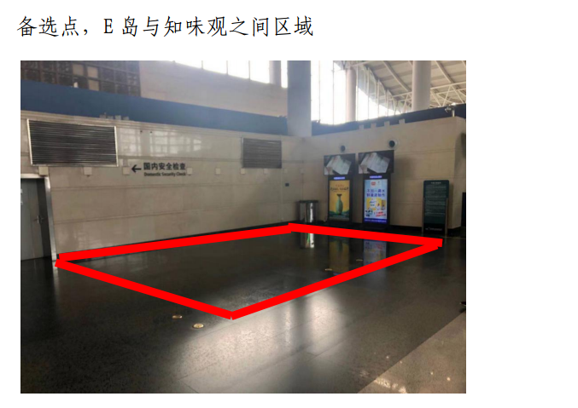
 | 快递柜台
该场地无测绘图
注：场地面积以Excel表格为准

